Slide 1


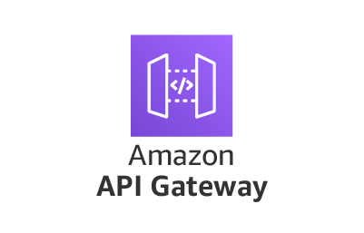


Crea un Sistema de Inventario con Laravel 11 y Vue 3
El sistema ayuda a controlar y planificar los productos que utiliza una empresa

Slide 2
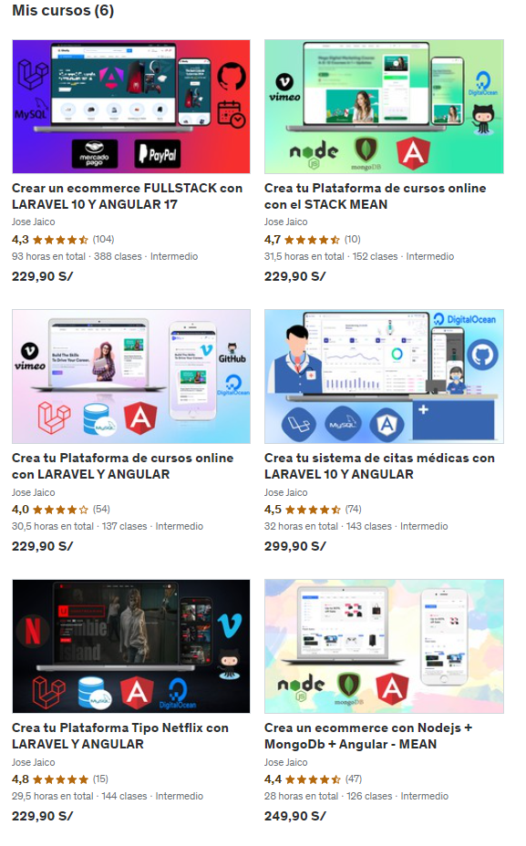
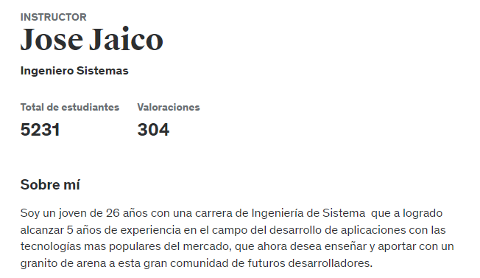

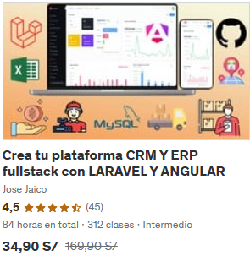
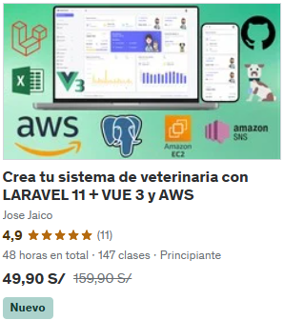
Desarrollador Full-Stack

Slide 3

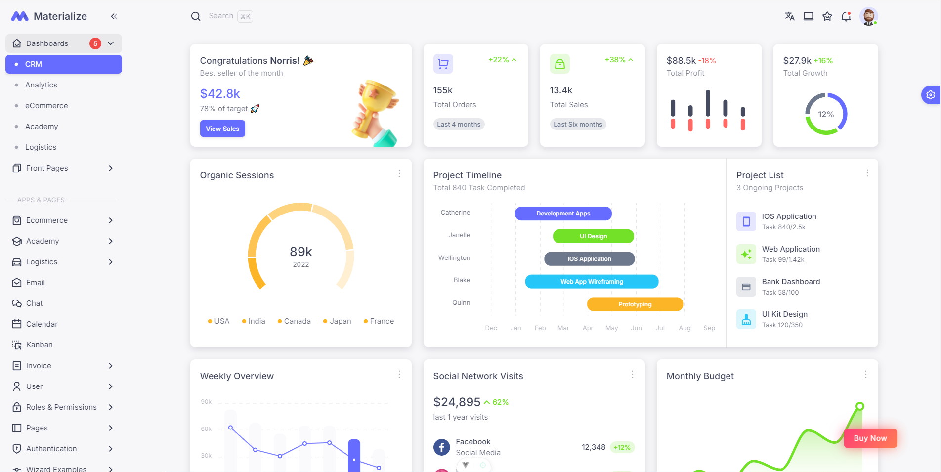



Arquitectura Api Rest
Incluye varias capas que operan juntas para construir una jerarquía que ayuda a generar una aplicación más escalable y flexible.

Slide 4

¿Sistema de Inventario?
Es un conjunto de normas y procedimientos que permiten a una empresa controlar y planificar los productos que utiliza. Esto ayuda a que la empresa funcione de forma eficaz, ya que le permite conocer la cantidad de artículos, cuándo reabastecerlos, y conciliar las existencias físicas con las registradas en la documentación.
laravest.com

Slide 5
Primeros Pasos………
laravest.com
01
npm install -g pnpm
pnpm install
pnpm run dev
Materialize
02
composer create-project laravel/laravel example-app
Laravel
03
https://www.binaryboxtuts.com/php-tutorials/laravel-11-json-web-tokenjwt-authentication/
Jwt
04
https://spatie.be/docs/laravel-permission/v6/installation-laravel
Permission
composer create-project laravel/laravel example-app "11.*"

Slide 6



Roles y Permisos
laravest.com
Gerente de operaciones
Administrador de sucursal
Asesores comerciales

Slide 7



Roles y Permisos
laravest.com
Encargado de compras
Encargado de almacén
Encargado de devolución

Slide 8
¿Que es un Permiso?
laravest.com
Se encarga de generar las ventas a los diferentes clientes con quien cierra tratos, comisiona , crean los clientes,etc.
Asesores comerciales
Encargado de almacén
Se encarga de atender los ingresos y salidas de almacen.
Se encargan del desempeño de la toda la sucursal, incluyendo personal y almacen.
Administrador de sucursal

Slide 9


Usuarios
laravest.com
Roles
Asesores Comerciales
Encargado de almacen
Administrador de sucursal
Users
Nombres
Apellidos
Email
sucursal_id
role_id
Phone
avatar
Permisos
Create
Edit
Delete …..

Slide 10
Configuraciones
laravest.com
Sucursales
Categorias P.
Las locaciones donde se encuentra la empresa
Etiquetas de caracteristicas de un producto
Almacenes
Las locaciones donde se guardan los productos
Unidades
Kilogramo, gramo, unidad, caja, paquete, etc.
Proveedores
Las empresas que nos venden los productos al x mayor

Slide 11
Desarrollo
sucursals
name
address
state
warehouses
name
address
sucursal_id
state
01
02
Sucursales
Almacenes

Slide 12
Desarrollo
providers
full_name
ruc
email
phone
address
product_categories
title
imagen
state
01
03
Categorias
Proveedores
Unidades
units
name
description
state
02

Slide 13
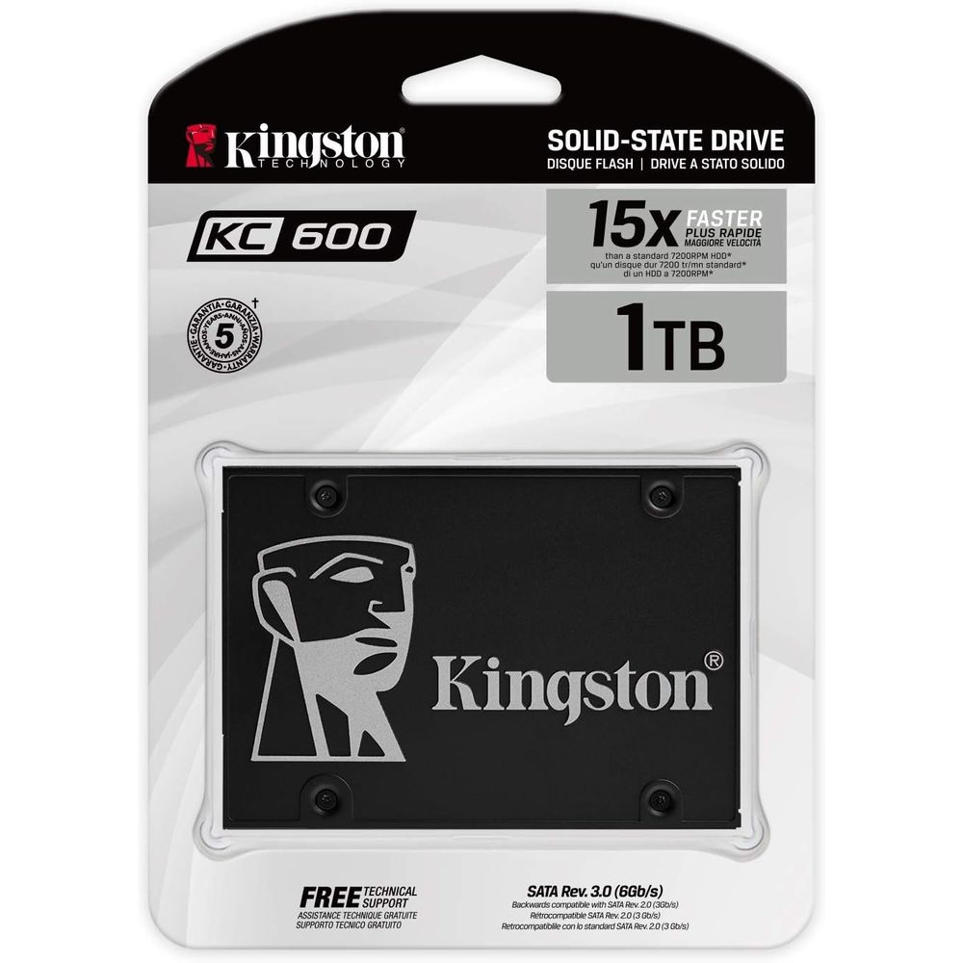

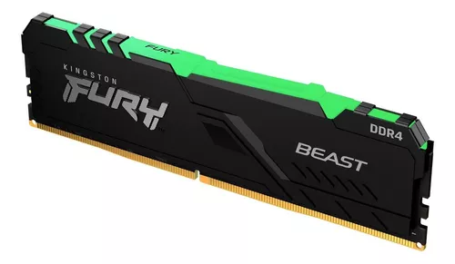
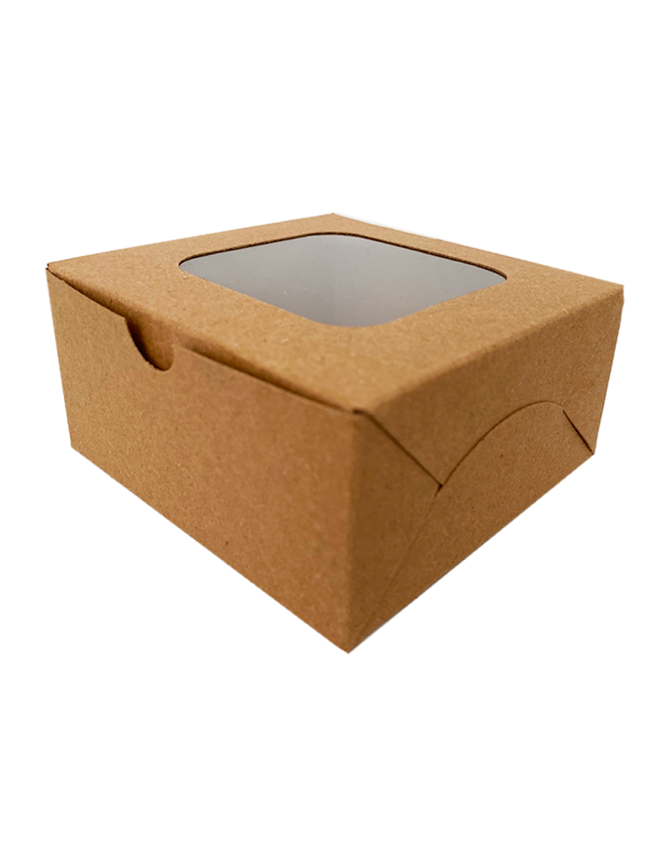
Unidades
laravest.com
units
name
description
state
Unidades
Kilogramo, gramo, unidad, caja, paquete, etc.
Unit_conversions
Unit_id
Unit_to_id

Slide 14
Modulo de productos
Products
title
imagen
Sku
price_general
description
is_gift
is_discount
max_discount
state
price_company
warranty_day
product_categories
name
laravest.com
units
name
product_warehouses
product_id
warehouse_id
unit_id
umbral
stock
product_wallets
product_id
type_client
unit_id
sucursale_id
price

Slide 15


S3 Storage - AWS
laravest.com
Bucket A
Bucket B

Slide 16
Modulo de clientes
laravest.com
clients
name
surname
full_name
phone
email
type_client
type_document
n_document
birthdate
users
name
clients
user_id
sucursal_id
state
sexo
ubigeo
address
sucursals
name

Slide 17

Venta - Cotización
sales
user_id
client_id
type_client
Subtotal
Total
Igv
state_sale
state_payment
debt
paid_out
date_validation
date_pay_complete
description
sale_details
sale_id
product_id
unit_id
warehouse_id
categorie_id
quantity
price_unit
discount
subtotal
total
laravest.com
sale_payments
sale_id
method_payment
amount
n_transaction

Slide 18

Modulo de Devolución
refound_products
product_id
unit_id
warehouse_id
quantity
sale_detail_id
client_id
type
state
description
user_id
resolution_date
description_resolucion
laravest.com
state
Pendiente
Revisión
Reparado
Descartado
type
Reparación
Remplazado
Devolución

Slide 19
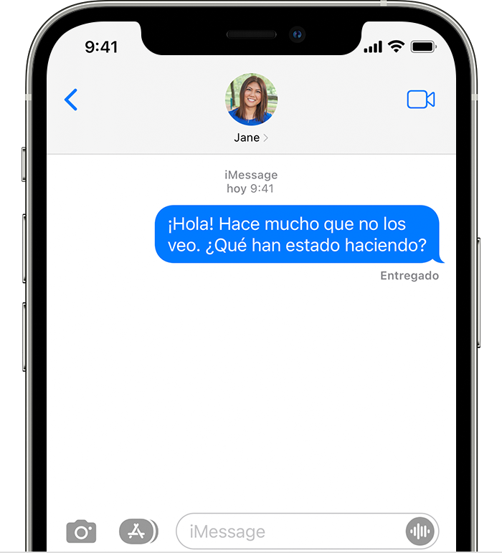

Modulo de Devolución
laravest.com

Slide 20

Modulo de Compras
purchases
warehouse_id
user_id
date_emision
state
type_comprobant
n_comprobant
provider_id
description
total
importe
igv
date_entrega
laravest.com
state
SOLICITUD
REVISION
PARCIAL
ENTREGADO
purchase_details
purchase_id
product_id
unit_id
quantity
price_unit
total
state
user_entrega
date_entrega
description
state
SOLICITUD
ENTREGADO

Slide 21


Modulo de Transporte
transports
warehouse_start_id
warehouse_end_id
date_emisión
user_id
state
total
importe
Igv
description
date_entrega
laravest.com
state
SOLICITUD
REVISION SALIDA
SALIDA
LLEGADA
REVISION LLEGADA
ENTREGA
transport_details
transport_id
product_id
unit_id
quantity
price_unit
total
state
description
user_salida
date_salida
user_entrega
date_entrega
state
SOLICITUD
SALIDA
ENTREGA

Slide 22


Modulo de Transporte
laravest.com
Almacén: Lima
Almacén: Trujillo
-3
+3
Disminuye Stock
Aumenta Stock
Caja = 5
Caja = 1
RAM
RAM
Caja = 2
Caja = 4
RAM
RAM

Slide 23

Modulo de Conversión
laravest.com
conversions
product_id
warehouse_id
unit_start_id
unit_end_id
user_id
quantity_start
quantity_end
description

Slide 24
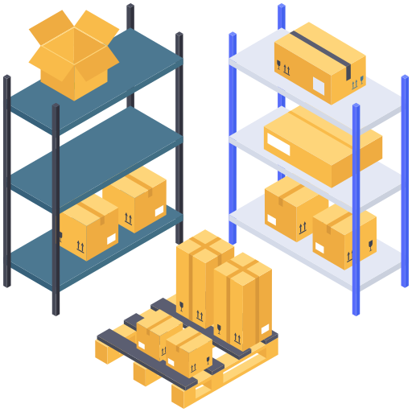
purchase_details
purchase_id
product_id
user_entrega
date_entrega
description
transport_details
transport_id
product_id
unit_id
quantity
user_salida
date_salida
user_entrega
date_entrega
Kardex
laravest.com
product_stock_initials
product_id
price_unit_avg
warehouse_id
unit_id
stock
sale_detail_attentions
sale_detail_id
product_id
quantity
warehouse_id
unit_id
conversions
product_id
warehouse_id
unit_start_id
unit_end_id
user_id
quantity_start
quantity_end
quantity
description
refound_products
product_id
unit_id
warehouse_id
quantity
sale_detail_id
state
description
user_id

Slide 25
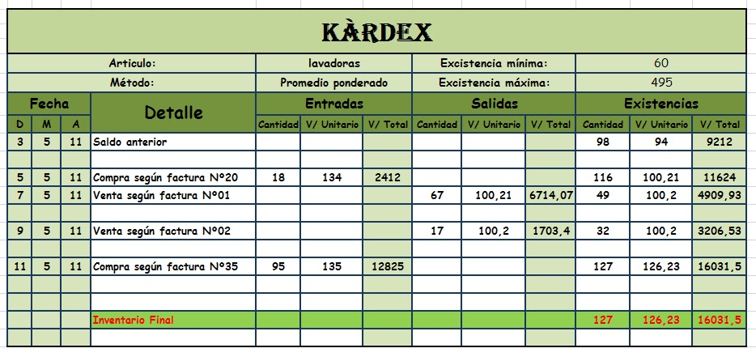
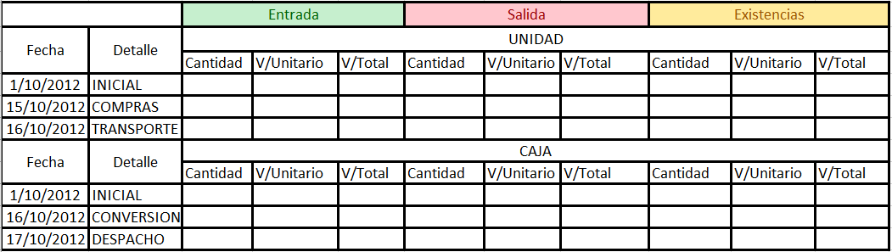
Kardex
laravest.com

Slide 26
Thanks!
Vista mis paginas
https://www.facebook.com/profile.php?id=61554200604080
https://www.youtube.com/channel/UCU3KtNgtLRPAB5_TEbYnXnw
echodeveloper960@gmail.com
Recurso 100% con fines educativos
https://laravest.com/

